Slide 1
○○株式会社御中
●●●の課題解決を支援する
「＊＊＊」のご提案
20XX年XX月XX日
株式会社●●●
△△ △△

Slide 2
この資料について
この資料は、株式会社ALUHAにて作成した、営業提案書のサンプルです。BtoBの製造業やIT企業の営業現場において、自社製品やサービスを紹介する際に活用する営業資料のサンプルとして作成しています。
本資料の内容を参考に御社のフォーマットに合わせて提案書を作成してください。

Slide 3
会社概要

Slide 4
会社概要
会社名 | 株式会社●●●
所在地 | 東京都●●区○○丁目△番×号
代表者名 | 代表取締役社長●●●
ミッション | ＊＊＊の実現
事業内容 | ＊＊＊＊＊＊ ＊＊＊＊＊ ＊＊＊＊＊＊＊
設立年月日 | ●●年○○月△△日
従業員数 | ●●●名
資本金 | ●●●万円
主な取引先 | 株式会社＊＊＊＊＊＊ ＊＊＊＊＊株式会社 ＊＊＊＊＊＊＊株式会社
WEBサイト | https://・・・・
代表者の写真など
オフィスの写真など

Slide 5
解決したい課題と
実現したいことの整理

Slide 6
現状の整理と解決したい課題
達成したいこと
実現したいこと
＊＊＊＊＊＊＊＊＊＊＊＊＊＊
 | できない理由・課題 | 課題の詳細
１ | ＊＊＊＊ができない | ＊＊＊＊＊＊＊＊＊＊＊＊＊＊＊＊＊＊＊＊＊＊＊＊＊＊＊＊＊＊＊＊＊＊＊＊＊＊＊＊＊＊＊＊＊＊＊＊＊＊＊＊＊＊＊＊＊＊＊＊＊＊＊＊＊
２ | ： | ＊＊＊＊＊＊＊＊＊＊＊＊＊＊＊＊＊＊＊＊＊＊＊＊＊＊＊＊＊＊＊＊＊＊＊＊＊＊＊＊＊＊＊＊＊＊＊＊＊＊＊＊＊＊＊＊＊＊＊＊＊＊＊＊＊
３ | ： | ＊＊＊＊＊＊＊＊＊＊＊＊＊＊＊＊＊＊＊＊＊＊＊＊＊＊＊＊＊＊＊＊＊＊＊＊＊＊＊＊＊＊＊＊＊＊＊＊＊＊＊＊＊＊＊＊＊＊＊＊＊＊＊＊＊
４ | ： | ＊＊＊＊＊＊＊＊＊＊＊＊＊＊＊＊＊＊＊＊＊＊＊＊＊＊＊＊＊＊＊＊＊＊＊＊＊＊＊＊＊＊＊＊＊＊＊＊＊＊＊＊＊＊＊＊＊＊＊＊＊＊＊＊＊
５ | ： | ＊＊＊＊＊＊＊＊＊＊＊＊＊＊＊＊＊＊＊＊＊＊＊＊＊＊＊＊＊＊＊＊＊＊＊＊＊＊＊＊＊＊＊＊＊＊＊＊＊＊＊＊＊＊＊＊＊＊＊＊＊＊＊＊＊

Slide 7
課題解決の方法のご提案
「＊＊＊＊製品について」

Slide 8
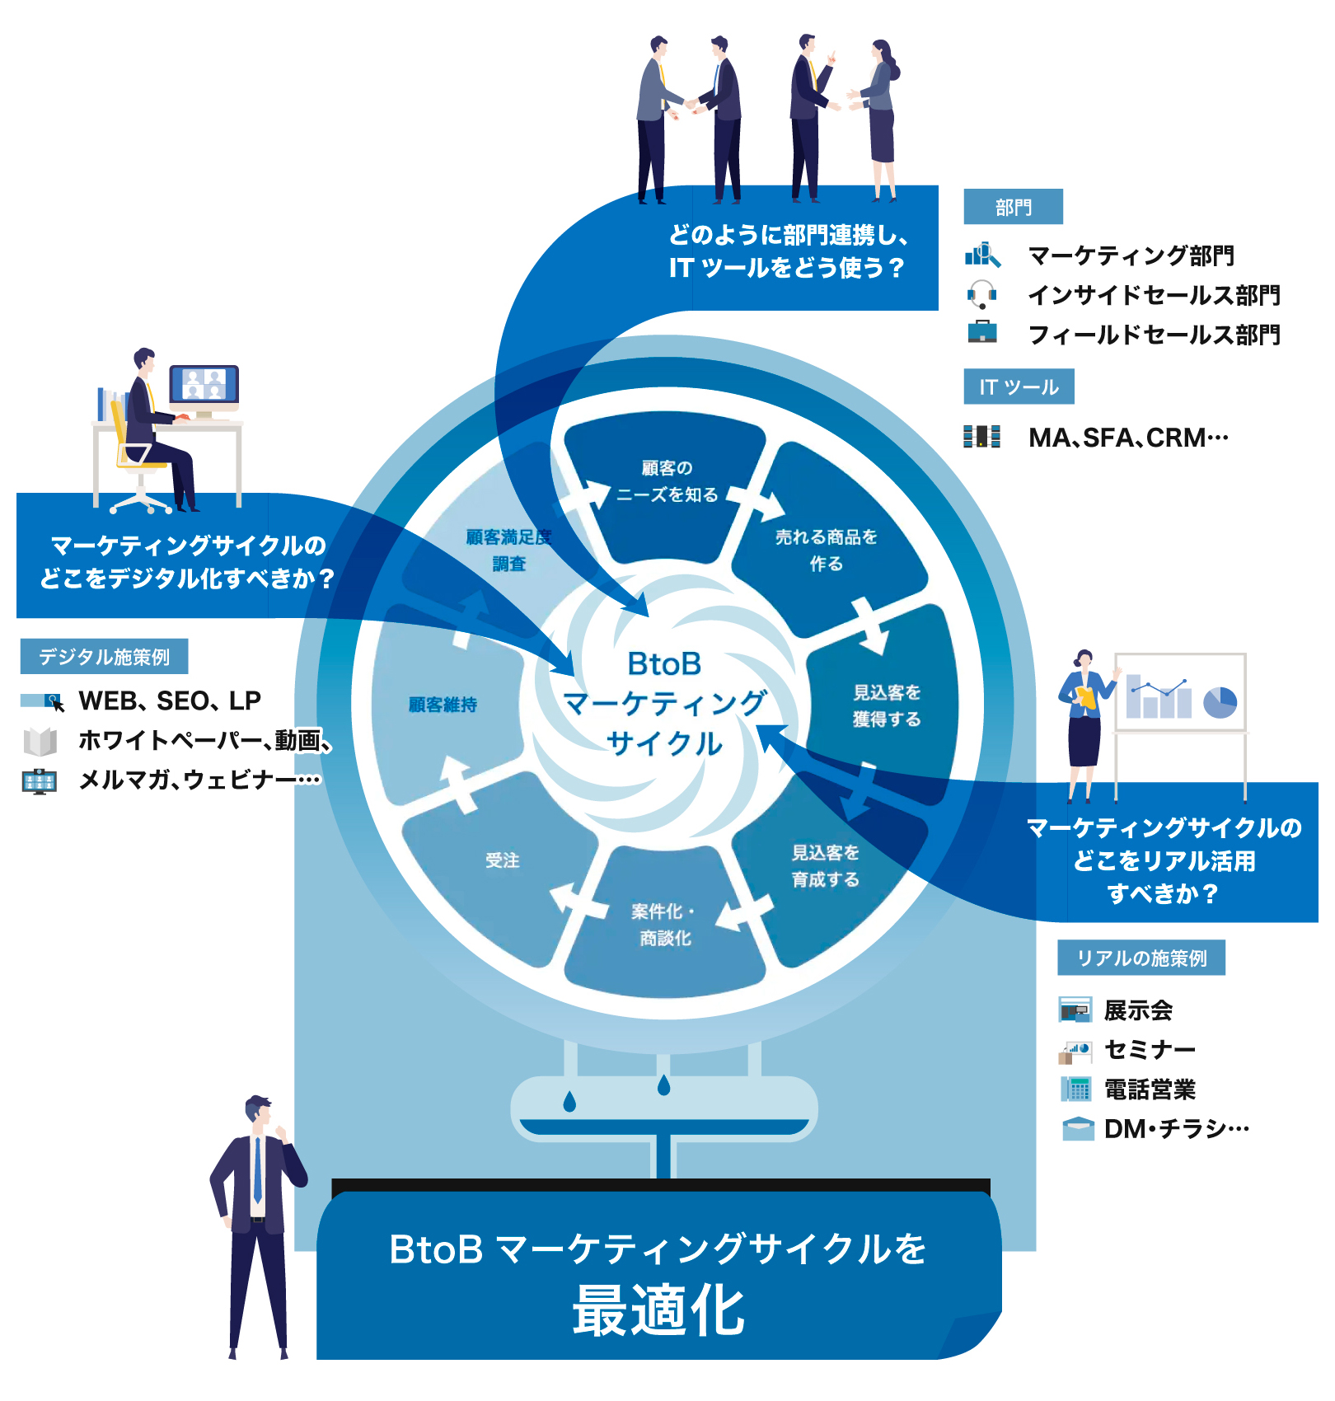
＊＊＊＊製品の概要
ここでは、リード・顧客に提案したい製品やサービスの概要を説明します。製品・サービスによりますが、図や写真なども使って説明しましょう。
右図は弊社のBtoBマーケティングや営業戦略のコンサルティングサービスの概念図です。弊社のように「無形商材」の場合は、概念図などを記載するとわかりやすくなります。

Slide 9
特長・強み
製品・サービスの強みや特長、訴求ポイントをまとめます。実装している機能、仕様、スペック、過去の経験（実績）などから、強みや特長を明確にしましょう。こんな特長があるからこそ、こういう強みが生まれているという理屈で記載してください。
強み
＊＊＊＊＊＊＊＊＊
特長１
＊＊＊＊＊
＊＊＊＊ ＊＊＊＊＊＊＊＊＊＊＊＊＊＊＊＊ ＊＊＊＊＊＊＊＊＊＊＊＊＊＊＊＊ ＊＊＊＊＊＊＊＊＊＊＊＊＊＊＊＊ ＊＊＊＊＊＊＊＊＊＊＊＊＊＊＊＊ ＊＊＊＊＊＊＊＊＊＊＊＊＊＊＊＊ ＊＊＊＊＊＊＊＊＊＊＊＊＊＊＊＊＊
特長２
＊＊＊＊＊
＊＊＊＊ ＊＊＊＊＊＊＊＊＊＊＊＊＊＊＊＊ ＊＊＊＊＊＊＊＊＊＊＊＊＊＊＊＊ ＊＊＊＊＊＊＊＊＊＊＊＊＊＊＊＊ ＊＊＊＊＊＊＊＊＊＊＊＊＊＊＊＊ ＊＊＊＊＊＊＊＊＊＊＊＊＊＊＊＊ ＊＊＊＊＊＊＊＊＊＊＊＊＊＊＊＊＊
特長N
＊＊＊＊
＊＊＊＊ ＊＊＊＊＊＊＊＊＊＊＊＊＊＊＊＊ ＊＊＊＊＊＊＊＊＊＊＊＊＊＊＊＊ ＊＊＊＊＊＊＊＊＊＊＊＊＊＊＊＊ ＊＊＊＊＊＊＊＊＊＊＊＊＊＊＊＊ ＊＊＊＊＊＊＊＊＊＊＊＊＊＊＊＊ ＊＊＊＊＊＊＊＊＊＊＊＊＊＊＊＊＊

Slide 10
課題解決の方法のご提案
「なぜ解決できるのか？」

Slide 11
課題が解決できる理由
できない理由・課題 | 解決できる主な理由
＊＊＊＊ができない | ＊＊＊＊＊＊＊＊＊＊＊＊＊＊＊＊＊＊＊＊＊＊＊＊＊＊＊＊＊＊＊＊＊＊＊＊＊＊＊＊＊＊＊＊＊＊＊＊＊＊＊＊＊＊＊＊＊＊＊＊＊＊＊＊＊
： | ＊＊＊＊＊＊＊＊＊＊＊＊＊＊＊＊＊＊＊＊＊＊＊＊＊＊＊＊＊＊＊＊＊＊＊＊＊＊＊＊＊＊＊＊＊＊＊＊＊＊＊＊＊＊＊＊＊＊＊＊＊＊＊＊＊
： | ＊＊＊＊＊＊＊＊＊＊＊＊＊＊＊＊＊＊＊＊＊＊＊＊＊＊＊＊＊＊＊＊＊＊＊＊＊＊＊＊＊＊＊＊＊＊＊＊＊＊＊＊＊＊＊＊＊＊＊＊＊＊＊＊＊
： | ＊＊＊＊＊＊＊＊＊＊＊＊＊＊＊＊＊＊＊＊＊＊＊＊＊＊＊＊＊＊＊＊＊＊＊＊＊＊＊＊＊＊＊＊＊＊＊＊＊＊＊＊＊＊＊＊＊＊＊＊＊＊＊＊＊

Slide 12
課題１：「＊＊＊＊＊」を解決できる理由
課題１
＊＊＊＊＊＊＊＊＊できない
解決プロセスのイメージ図や
製品写真など
なぜ解決できるのか、その仕組みやプロセス、理由を紹介してください。できる限り詳しく記載しましょう。＊＊＊＊＊＊＊＊＊＊＊＊＊＊＊＊＊＊＊＊＊＊＊＊＊＊＊＊＊＊＊＊＊＊＊＊＊＊＊＊＊＊＊＊
＊＊＊＊＊＊＊＊＊＊＊＊＊＊＊＊＊＊＊＊＊＊＊＊＊＊＊＊＊＊＊＊＊＊＊＊＊＊＊＊＊＊＊＊＊＊＊＊＊＊＊＊＊＊＊＊＊＊＊＊＊＊＊＊＊＊＊
＊＊＊＊＊＊＊＊＊＊＊＊＊＊＊＊＊＊＊＊＊＊＊＊＊＊＊＊＊＊＊＊＊＊＊＊＊＊＊＊＊
解決プロセスのイメージ図や
製品写真など

Slide 13
課題１：「＊＊＊＊＊」を解決した株式会社●●●様
課題１
＊＊＊＊＊＊＊＊＊できない
製品を使っている
現場の写真
前のページで紹介した、解決できる理由に関連した「実際の事例」があれば紹介しましょう。事例インタビューがあればその内容を実際の社名や担当者様の写真なども使いながら紹介するとよいです。
このページは実際の事例を社名公開可能な状態で掲載する場合のサンプルページです。
事例の概要をここで紹介後、実際の事例インタビューのWEBページやPDFに下記のボタンからリンクを貼るといいでしょう（PDFで配布する場合のみ）
担当者様の写真
株式会社●●●様の事例インタビューの詳細はこちら

Slide 14
課題２：「＊＊＊＊＊」を解決できる理由
課題２
＊＊＊＊＊＊＊＊＊できない
解決プロセスのイメージ図や
製品写真など
なぜ解決できるのか、その仕組みやプロセス、理由を紹介してください。できる限り詳しく記載しましょう。＊＊＊＊＊＊＊＊＊＊＊＊＊＊＊＊＊＊＊＊＊＊＊＊＊＊＊＊＊＊＊＊＊＊＊＊＊＊＊＊＊＊＊＊
＊＊＊＊＊＊＊＊＊＊＊＊＊＊＊＊＊＊＊＊＊＊＊＊＊＊＊＊＊＊＊＊＊＊＊＊＊＊＊＊＊＊＊＊＊＊＊＊＊＊＊＊＊＊＊＊＊＊＊＊＊＊＊＊＊＊＊
＊＊＊＊＊＊＊＊＊＊＊＊＊＊＊＊＊＊＊＊＊＊＊＊＊＊＊＊＊＊＊＊＊＊＊＊＊＊＊＊＊
解決プロセスのイメージ図や
製品写真など

Slide 15
課題２：「＊＊＊＊＊」を解決した株式会社A社様
課題２
＊＊＊＊＊＊＊＊＊できない
解決プロセスのイメージ図や
製品写真など
事例インタビューなどがなく、社名公開も難しい場合は、匿名での解決事例を紹介できないか検討しましょう。A社様のB氏というイメージで、実際の事例を匿名コンテンツとして紹介します。
その際には、担当者様の写真や使っている現場の写真が使えませんので、解決のプロセスをイメージ図にするなど、工夫が必要になります。
ここ以下、課題の数だけ、解決できる理由と事例を紹介していきましょう。
解決プロセスのイメージ図や
製品写真など

Slide 16
導入効果

Slide 17
導入効果（またはお客様の声）
導入効果は、右のようにグラフなどを使って、数値がどう改善されているか？を掲載すると良い。グラフ化や数値化が難しい場合は、「導入効果」ではなく、お客様の声として下記のようにお客様の声を紹介するのも良いだろう。
この製品を使ったおかげで、弊社の＊＊業務の課題が改善され、＊＊のような効果が確認できました。使って良かったと思います。
株式会社＊＊＊様A氏
＊＊＊の数値が●ヶ月で＊＊％向上
＊＊＊＊＊＊＊＊＊＊＊＊＊＊＊＊＊＊＊＊＊＊＊＊＊＊＊＊＊＊＊＊＊＊＊＊＊＊＊＊＊＊＊
B社様
このページで利用している人物のアイコンは下記サイトの素材です。
https://icooon-mono.com/

Slide 18
課題解決のための今後の流れと
概算費用

Slide 19
費用と見積もりについて
まずはお試し
おすすめ！
全機能使える
ベーシック
10,000円/月
（初期費用：5万円）
＊＊＊＊＊＊＊＊＊＊＊＊＊＊＊＊＊＊＊＊＊＊＊＊＊＊＊＊＊＊＊＊＊＊＊＊＊＊＊＊
プロ
30,000円/月
（初期費用：5万円）
＊＊＊＊＊＊＊＊＊＊＊＊＊＊＊＊＊＊＊＊＊＊＊＊＊＊＊＊＊＊＊＊＊＊＊＊＊＊＊＊
エンタープライズ
100,000円/月
（初期費用：5万円）
＊＊＊＊＊＊＊＊＊＊＊＊＊＊＊＊＊＊＊＊＊＊＊＊＊＊＊＊＊＊＊＊＊＊＊＊＊＊＊＊

Slide 20
今後の主な流れ
弊社からのご支援 | 課題の詳細 | 費用
社内説明会 | 今回ご提案した内容を、御社の関係者の方や意思決定される方に向けて、社内説明会を実施することができます。 | 無料
トライアル | ＊ヶ月間、無料でご利用いただき、使用感を確認いただけます。 | 無料
試作品作り | ＊＊＊＊＊＊＊＊＊＊＊＊＊＊＊＊＊＊＊＊＊＊＊＊＊＊＊＊＊＊＊＊＊＊＊＊＊＊＊＊＊＊＊＊＊＊＊＊＊＊＊＊＊＊＊＊＊＊＊＊＊＊＊＊＊ | 有料
： | ＊＊＊＊＊＊＊＊＊＊＊＊＊＊＊＊＊＊＊＊＊＊＊＊＊＊＊＊＊＊＊＊＊＊＊＊＊＊＊＊＊＊＊＊＊＊＊＊＊＊＊＊＊＊＊＊＊＊＊＊＊＊＊＊＊ | ＊＊
上記は例ですが、購入検討をスムーズに進めていただくために、自分たちができることを一覧表にまとめておきましょう。
こういうのがあることで、商談がストップする、長期化するようなことを防ぐことができる可能性があります。

